Slide 1
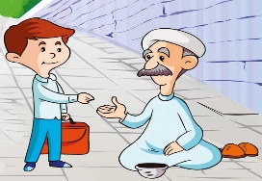
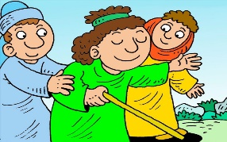
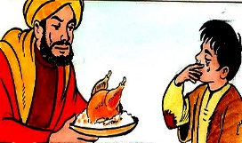
ركز على الصور ثم العب معي:
3
5
1
6
2
4

Slide 2
خيرُ الْأَعْمال في الْإسلام

Slide 3
أَقرأَ الأْحديثَ الشّريفَ قِراءَةً صحيحةً.
أَذْكُرُ أَفْضلَ الْأَعْمالِ في الْإٍسْلام
أُبيِّنَ أَثَرَ إِطْعام الطّعامِ وَإِفْشاءِ السَّلامِ في الْفردِ والمجتمع.

Slide 4
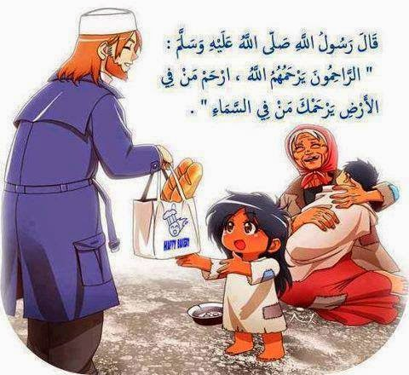
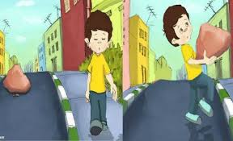
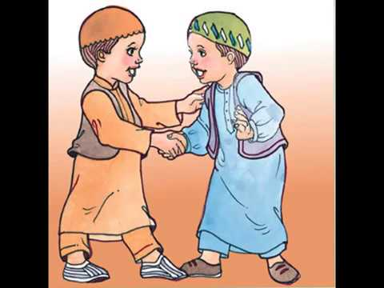
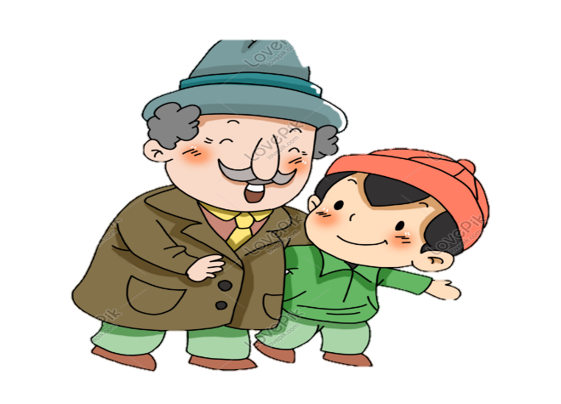
توقع أي الْأعمال هي الْأفضل عند الله:
إطعام الطّعام
الابتسامة
إماطة الأذى
إفشاء السّلام
مساعدة الناس
بعد أن توقعنا سنتأكد الآن من إجابتنا من خلال حديث الرسول صلى الله عليه وسلم.

Slide 5
نواتج التعلم
أَقرأَ الأْحديثَ الشّريفَ قِراءَةً صحيحةً.

Slide 6
حديثٌ شريف
عَنْ عَبْدِ اللهِ بْنِ عُمَرَ رَضِيَ اللهُ عَنْهُما أَنَّ رَجُلاً سَأَلَ رَسولَ اللهِ صَلّى اللهُ عَلَيْهِ وَسَلَّمَ: أَيُّ الْإِسْلامِ خَيْرٌ؟ قَالَ: ( تُطْعِمُ الطَّعامَ، وَتَقْرَأُ السّلامَ عَلى مَنْ عَرَفْتَ وَمَنْ لَمْ تَعْرِفْ)
رواه مسلم

Slide 7
معاني المفردات:
أَيُّ الْأَعْمالِ في الْإِسْلامِ أَفْضَلُ.
تُحَيّي مَنْ تَلْقاهُ بِقَوْلِكَ (السّلامُ عَلَيْكُمْ وَرَحْمَةُ اللهُ وَبَرَكاتُهُ).
تُقَدِّمُ الطَّعامَ.

Slide 8
نواتج التعلم
أَقرأَ الأْحديثَ الشّريفَ قِراءَةً صحيحةً.
- أَذْكُرُ أَفْضلَ الْأَعْمالِ في الْإٍسْلام

Slide 9
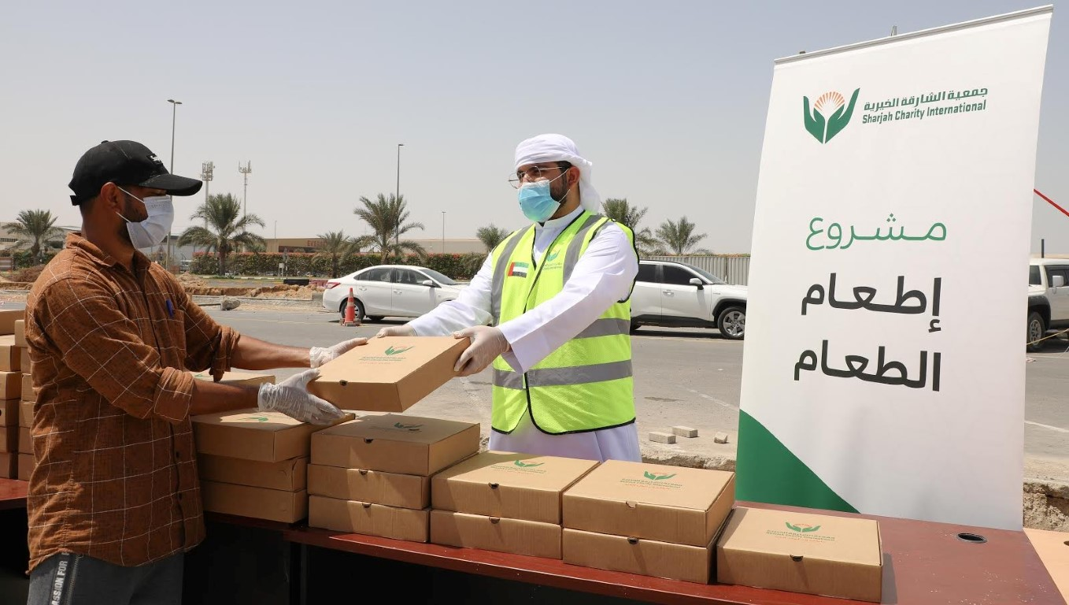
إِذًا أَفضل الأعمال؟
إِطْعام الطّعام
إِفْشاء السّلام

Slide 10
تُطعم الطّعام
أَيُّ الْإِسْلام خَير؟
تقدّم الطّعام

Slide 12
لمن نطعم الطعام؟
للأَقارب
للجيران
للفُقراء

Slide 13
ما النّتائج الْمترتبة من إِطعام الطّعام في الْمجتمع ؟
إنتشار الحب بين الناس

Slide 14
تَقْرَأ السّلام
أَيُّ الْإِسْلام خَير؟
نُحي من تلقاه بقولك السّلام عليكم ورحمة الله وبركاته

Slide 16
ابدأ
اضغط هنا لحل هذا النشاط

Slide 17
نواتج التعلم
أَقرأَ الأْحديثَ الشّريفَ قِراءَةً صحيحةً.
- أَذْكُرُ أَفْضلَ الْأَعْمالِ في الْإٍسْلام.
- أُبيِّنَ أَثَرَ إِطْعام الطّعامِ وَإِفْشاءِ السَّلامِ في الْفردِ والمجتمع.

Slide 18
أُلاحظ وأستنتج:
الْجيران
لِلْأَقارب
الْمَحبّة

Slide 19
يَعْرِفُ
يَعْرِفُ
الألفة

Slide 20
نكمل الجدول الآتي:
السّعادةُ والرّاحةُ بمساعدتِهِ للنّاس
الْمَحبّةُ والْأُلفة
سَعادة

Slide 21
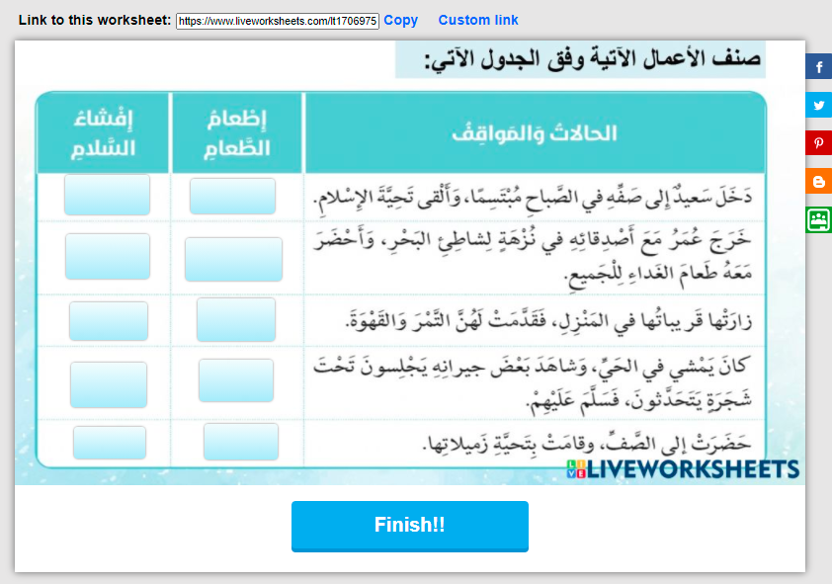
ابدأ
اضغط هنا لحل هذا النشاط

Slide 22
صنف الأعمال الآتية وفق الجدول الآتي:

Slide 23
أنظم مفاهيمي:
إِفْشاءُ السّلام
إِطْعامُ الطّعام
الْمَحَبّة

Slide 25
أضع بصمتي:

Slide 26
وخير مثال يُحتذى به دولة الإمارات التي تقدم المساعدات لأخواننا المحتاجين:

Slide 27
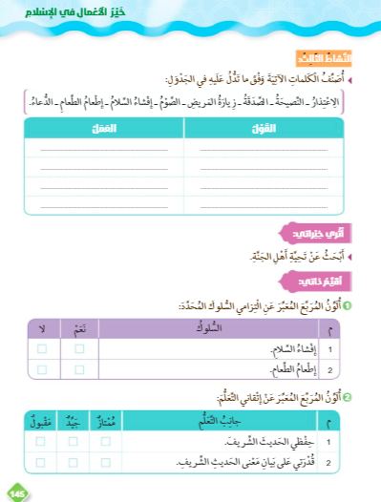
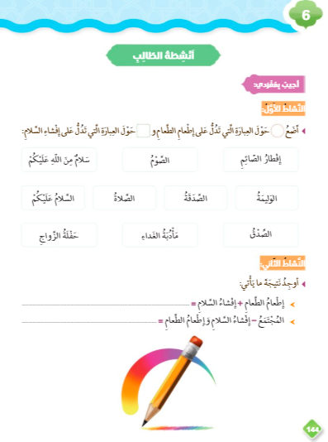
الواجبات:
ص 145
ص 144

